Slide 1
常用 API

Slide 2
API (Application Programming Interface) ：应用程序编程接口
就是别人写好的一些类，给咱们程序员直接拿去调用即可解决问题的

Slide 3
API
已经学习过的
Scanner 键盘录入
Random 随机数

Slide 4
API
已经学习过的
Scanner 键盘录入
Random 随机数
Notes:
接下来，我们学习类的定义，学完了类的定义后，要求大家能够自己完成一个类的定义。
在讲解类的定义之前，我们先说一下，类的重要性：类是Java程序的基本组成单位。
也就是说，我们在讲解面向对象的时候，类是我们最基本的组成元素，我们必须先写一个类，才能有对象。
到底什么是类呢？我们前面说过，类是对现实生活中一类具有共同属性和行为的事物的抽象，确定对象将会拥有的属性和行为
对象有什么，我们用属性来表示，对象可以干什么，我们用行为来表示。
也就是说我们在定义一个类的时候主要由两方面组成。属性和行为。
在这里顺带说一下，代码中属性和行为是通过成员变量和成员方法来体现的。

Slide 5
API
已经学习过的
Scanner 键盘录入
Random 随机数
Notes:
接下来，我们学习类的定义，学完了类的定义后，要求大家能够自己完成一个类的定义。
在讲解类的定义之前，我们先说一下，类的重要性：类是Java程序的基本组成单位。
也就是说，我们在讲解面向对象的时候，类是我们最基本的组成元素，我们必须先写一个类，才能有对象。
到底什么是类呢？我们前面说过，类是对现实生活中一类具有共同属性和行为的事物的抽象，确定对象将会拥有的属性和行为
对象有什么，我们用属性来表示，对象可以干什么，我们用行为来表示。
也就是说我们在定义一个类的时候主要由两方面组成。属性和行为。
在这里顺带说一下，代码中属性和行为是通过成员变量和成员方法来体现的。

Slide 6
API
其他的
Collection
AbstractCollection
Math
Date
BufferedOutputStream
SimpleDateFormat
Map
Comparator
StringBuilder
BufferedInputStream
BigDecimal
LinkedList
BufferedReader
Optional
String
StringIndexOutOfBoundsException
TreeSet
HashMap
Thread
DatagramPacket
LinkedHashSet
HashSet
HashSet
ArrayList
Runnable
ConcurrentModificationException
Set
ArrayIndexOutOfBoundsException
BufferedWriter
Socket
Iterator
DatagramSocket

Slide 7



API
其他的
Collection
Date
AbstractCollection
Comparator
Math
SimpleDateFormat
StringBuilder
Map
BufferedOutputStream
LinkedList
Optional
BufferedReader
BigDecimal
__________
String
JDK-API帮助文档.CHM
HashMap
BufferedInputStream
Thread
HashSet
StringIndexOutOfBoundsException
TreeSet
LinkedHashSet
DatagramPacket
HashSet
ArrayList
ConcurrentModificationException
Set
Runnable
ArrayIndexOutOfBoundsException
Socket
BufferedWriter
Iterator
DatagramSocket

Slide 8
String 类
StringBuilder 类

Slide 9


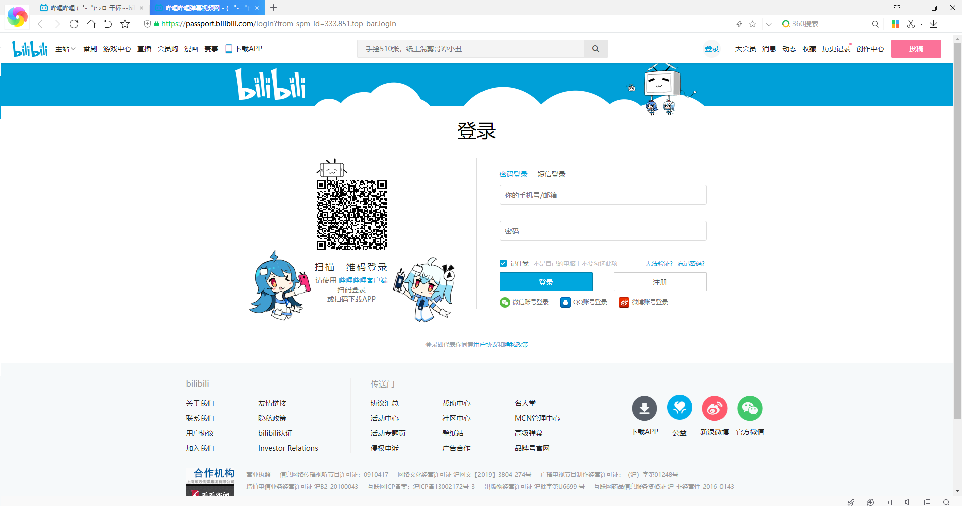


字符串
在开发中的应用场景

Slide 10
字符串
在开发中的应用场景

Slide 11
字符串
在开发中的应用场景
itheima
跟正确的用户名和密码比较
字符串
123456

Slide 12

字符串
在开发中的应用场景

Slide 13

字符串
在开发中的应用场景
火鸡味锅巴 (暴走萝莉) : 辅助你 TMD 是不是有病, 你出无尽干什么 ?
狂踹瘸子那条好腿 (魔法猫咪) : 你 TMD 懂个毛啊, 传统与变革齐头并进, 我有我的理解
狂踹瘸子那条好腿 (魔法猫咪) : 再说了, 你 TMD 你出5双鞋, 你是要干啥 ?
火鸡味锅巴 (暴走萝莉) : 不用你管

Slide 14
字符串
在开发中的应用场景
火鸡味锅巴 (暴走萝莉) : 辅助你 *** 是不是有病, 你出无尽干什么 ?
狂踹瘸子那条好腿 (魔法猫咪) : 你 *** 懂个毛啊, 传统与变革齐头并进, 我有我的理解
狂踹瘸子那条好腿 (魔法猫咪) : 再说了, 你 *** 你出5双鞋, 你是要干啥 ?
火鸡味锅巴 (暴走萝莉) : 不用你管

Slide 15
String 类的特点
Java 程序中所有双引号字符串, 都是 String 类的对象
字符串在创建之后, 其内容不可更改
字符串虽然不可改变, 但是可以被共享

Slide 16
String 类的常见构造方法
构造方法 | 说明
public String() | 创建空白字符串，不含任何内容
public String(String original) | 根据传入的字符串，创建字符串对象
public String(char[] chs) | 根据字符数组，创建字符串对象

Slide 17
String 类的常见面试题
堆内存
public class StringTest1 { public static void main(String[] args) { String s1 = "abc"; String s2 = "abc"; System.out.println(s1 == s2); } }
StringTable
true
"abc"
栈内存
main
StringTest1.class
main
String s1 =
String s2 =
方法区

Slide 18
String 类的常见面试题
堆内存
public class StringTest1 { public static void main(String[] args) { String s1 = "abc"; String s2 = new String("abc"); System.out.println(s1 == s2); } }
7ef20235
new String
StringTable
"abc"
"abc"
false
栈内存
byte[] values 0x00AA
97
98
99
main
StringTest1.class
main
String s1 =
String s2 =
方法区

Slide 19
String 类的常见面试题
堆内存
public class StringTest1 { public static void main(String[] args) { String s1 = "abc"; String s2 = "ab"; String s3 = s2 + "c"; System.out.println(s1 == s3); } }
StringTable
"abc"
"ab"
"c"
false
栈内存
0x0011
StringBuilder
main
"abc"
String s1 =
String s2 =
0x0022
String
String s3 =
toString方法
"abc"

Slide 20
String 类的常见面试题
public class StringTest1 { public static void main(String[] args) { String s1 = "abc"; String s2 = "abc"; System.out.println(s1 == s2); } }
public class StringTest1 { public static void main(String[] args) { String s1 = "abc"; String s2 = new String("abc"); System.out.println(s1 == s2); } }
public class StringTest1 { public static void main(String[] args) { String s1 = "abc"; String s2 = "a" + "b" + "c"; System.out.println(s1 == s2); } }
public class StringTest1 { public static void main(String[] args) { String s1 = "abc"; String s2 = "ab"; String s3 = s2 + "c"; System.out.println(s1 == s3); } }

Slide 21
String 类的常见面试题
public class StringTest1 { public static void main(String[] args) { String s1 = "abc"; String s2 = "abc"; System.out.println(s1 == s2); } }
public class StringTest1 { public static void main(String[] args) { String s1 = "abc"; String s2 = new String("abc"); System.out.println(s1 == s2); } }
public class StringTest1 { public static void main(String[] args) { String s1 = "abc"; String s2 = "ab"; String s3 = s2 + "c"; System.out.println(s1 == s3); } }
public class StringTest1 { public static void main(String[] args) { String s1 = "abc"; String s2 = "a" + "b" + "c"; System.out.println(s1 == s2); } }

Slide 22

String 类用于比较的方法
字符串比较
public boolean equals方法​(要比较的字符串) 完全一样结果才是true，否则为false
public boolean equalsIgnoreCase​(要比较的字符串) 忽略大小写的比较

Slide 23
用户登录
需求：已知正确的用户名和密码，请用程序实现模拟用户登录。
总共给三次机会，登录之后，给出相应的提示

Slide 24
String 字符串的遍历
public char[] toCharArray () 将字符串转换为字符数组
public char chatAt (int index) 根据索引找字符
public int length() : 返回字符串的长度

Slide 25
统计字符次数
需求 : 键盘录入一个字符串，统计该字符串中大写字母字符，小写字母字符，数字字符出现的次数
(不考虑其他字符)
例如 : aAb3&c2B*4CD1
小写字母 : 3个
大写字母 : 4个
数字字母 : 4个

Slide 26
String 字符串的截取方法
public String substring(int beginIndex, int endIndex) 截取
注意点：包头不包尾，包左不包右
只有返回值才是截取的小串
public String substring(int beginIndex) 截取到末尾

Slide 27
手机号屏蔽
需求：以字符串的形式从键盘接受一个手机号，将中间四位号码屏蔽
最终效果为：156****1234

Slide 28
String 字符串的替换方法
public String replace(旧值,新值) 替换
注意点：返回值才是替换之后的结果

Slide 29
敏感词替换
需求：键盘录入一个 字符串，如果字符串中包含（TMD），则使用 *** 替换

Slide 30
String 字符串的切割方法
public String[] split(String regex) ：
根据传入的字符串作为规则进行切割
将切割后的内容存入字符串数组中，并将字符串数组返回

Slide 31
String 方法小结
public boolean equals方法​(要比较的字符串) : 比较内容
public boolean equalsIgnoreCase​(要比较的字符串) : 比较内容, 忽略大小写
public char[] toCharArray () 将字符串转换为字符数组
public char chatAt (int index) 根据索引找字符
public int length() : 返回字符串的长度
public String substring(int beginIndex) 截取到末尾
public String substring(int beginIndex, int endIndex) 根据开始和结束索引做截取, 包含头不包含尾
public String replace(旧值,新值) 替换
public String[] split(String regex) ：切割

Slide 32
String 类
StringBuilder 类

Slide 33
StringBuiler 引入
提高字符串操作效率

Slide 34
StringBuiler
StringBuilder是字符串的缓冲区, 我们可以将其理解为是一种容器
StringBuilder是一种可变的字符序列

Slide 35
StringBuiler 构造方法
构造方法 | 说明
public StringBuilder() | 创建一个空的字符串缓冲区(容器)
public StringBuilder(String str) | 创建一个字符串缓冲区, 并初始化好指定的参数内容

Slide 36
StringBuiler 常用方法
方法名 | 说明
public StringBuilder append (任意类型) | 添加数据，并返回对象本身
public StringBuilder reverse() | 反转容器中的内容
public int length​() | 返回长度 ( 字符出现的个数)
public String toString​() | 通过toString()就可以实现把StringBuilder转换为String

Slide 37
对称字符串
需求：键盘接受一个字符串，程序判断出该字符串是否是对称字符串，并在控制台打印是或不是
对称字符串：123321、111
非对称字符串：123123

Slide 38
拼接字符串
需求：定义一个方法，把 int 数组中的数据按照指定的格式拼接成一个字符串返回。
调用该方法，并在控制台输出结果。
例如：数组为int[] arr = {1,2,3};
执行方法后的输出结果为：[1, 2, 3]

Slide 39
一个加号，堆内存中俩对象
堆内存
001
002
public class Test { public static void main(String[] args) { String s1 = "a"; String s2 = s1 + "b"; String s3 = s2 + "c"; System.out.println(s3); } }
new StringBuilder();
toString
String
"ab"
"ab"
004
003
String
栈内存
new StringBuilder();
toString
"abc"
"abc"
方法：main
String s1 = "a";
String s2 = s1 + "b";
String s3 = s2 + "c";
System.out.println(s3);
StringTable
"a"
"b"
"c"

Slide 40
堆内存
public class Test { public static void main(String[] args) { StringBuilder sb = new StringBuilder(); sb.append("a"); sb.append("b"); sb.append("c"); System.out.println(sb); } }
字符串常量池
001
new StringBuilder();
栈内存
"a"
"b"
"c"
"abc"
方法：main
StringBuilder sb =
sb.append("a");
sb.append("b");
sb.append("c");
System.out.println(sb);
001

Slide 41

能够使用 API 帮助文档查看已经学习过的类并使用
清楚 String类 的特点
掌握 String 的相关面试题
清楚 StringBuilder的作用
能够独立完成课上案例 (可以使用API)

